Slide 1
Групповой проект «Разработка дидактических материалов по теме «Банки. Банковская деятельность» для учащихся 7 – 8 классов»
Участники проекта:
Предеина К.И. – учитель математики,
МОУ "Краснопольская СОШ"
Холонина Е.А. – учитель начальных классов,
МОУ "Краснопольская СОШ"
Клокова Г.А. – учитель математики,
МОУ "Краснопольская СОШ"
Ишимцева О.В. – учитель истории и
обществознания, МОУ "Саргазинская СОШ"
Солодовник С.С. – учитель математики,
МОУ "Саргазинская СОШ"
Какаулина М.Ф. - учитель начальных классов,
МОУ "Б-Баландинская ООШ"

Slide 2
Актуальность экономического образования и воспитания, финансовой грамотности школьников -
необходимость их адаптации к динамично изменяющимся социально-экономическим условиям жизни, повышенными требованиями к личностным качествам будущих кадров рыночной экономики - их активности, самостоятельности, компетентности, деловитости, ответственности

Slide 3
Для обучающихся 7-8 классов наиболее приемлем практический подход к экономическому и финансовому образованию. Решению этой задачи и должна помочь предметная рабочая тетрадь

Slide 4
Применение рабочих тетрадей в обучении финансовой грамотности ставит перед собой следующие цели:
обеспечить качественное усвоение материала;
выработать умения и навыки учебной деятельности;
способствовать активизации учебно-познавательной деятельности учащихся;
формировать навыки самостоятельной работы

Slide 5
Функции рабочей тетради:
обучающую - предполагает формирование у учащихся необходимых знаний и умений;
развивающую - способствует развитию устойчивого внимания на занятиях;
воспитывающую - вырабатывает личностные качества такие как самостоятельность;
формирующую - формирует у обучаемых навыки самообразования;
рационализирующую - обучает рациональной организации учебного времени и учебной работы обучаемых;
контролирующую - используется для контроля и самоконтроля знаний и умений учащихся

Slide 6
Каждая тема в тетради представлена системой заданий:
вставить пропущенный термин;
дописать определение;
ответить на вопрос;
заполнить таблицу;
построить схему;
отметить последовательность;
найти соответствие;
решить терминологический кроссворд;
сделать вывод;
написать эссе и т.д.

Slide 7
Фрагменты рабочей тетради
Представляем вашему вниманию фрагменты рабочей тетради

Slide 9
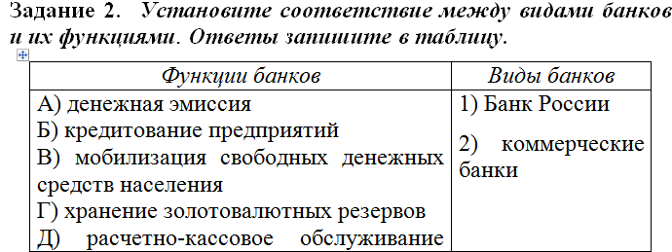

Slide 11
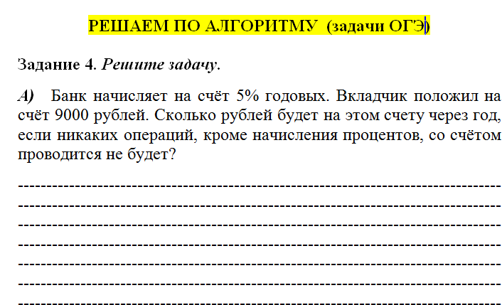

Slide 13
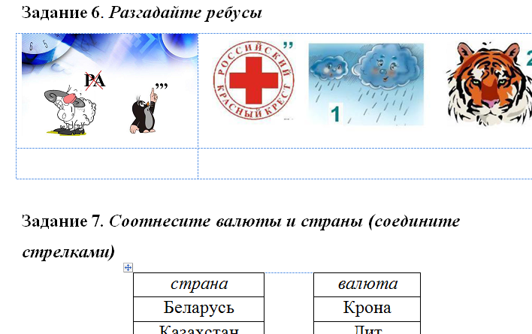

Slide 15
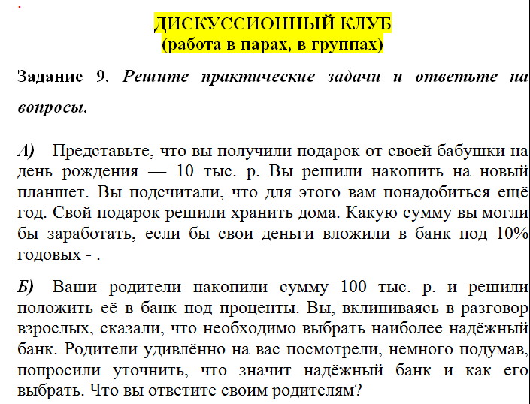

Slide 17
Преимущества использования рабочей тетради в учебном процессе:
наличие рабочей тетради исключает необходимость тратить время на запись домашних заданий, поиск финансовых задач в различных источниках;
существует возможность провести определенную подготовку учащихся на занятии;
позволяет учащимся осознать теоретический материал;
с помощью иллюстраций способствует более полному восприятию получаемой информации, а вследствие этого более прочному усвоению знаний по финансовым вопросам;
способствует более качественному усвоению изучаемого материала, т.к. при самостоятельной работе с каждым заданием у ученика появляется возможность максимально приложить свои способности для его выполнения;
преподаватель становится организатором процесса обучения и консультантом в ходе выполнения работ учащимися

Slide 18
Планируемые результаты формирования УУД
Предметные:
извлекать информацию, представленную в разных формах

Slide 19
Личностные:
выражать положительное отношение к процессу познания: проявлять внимание, удивление, желание больше узнать;
оценивать собственную учебную деятельность: свои достижения, самостоятельность, инициативу, ответственность, причины неудач

Slide 20
Регулятивные:
планировать решение учебной задачи: выстраивать последовательность необходимых операций (алгоритм действий);
оценивать уровень владения тем или иным учебным действием (отвечать на вопрос «что я не знаю и не умею?»)

Slide 21
Коммуникативные:
оформлять свои мысли в устной форме; работать в группах, выполнять разные роли.
применять правила делового сотрудничества: сравнивать разные точки зрения; считаться с мнением другого человека; проявлять терпение и доброжелательность

Slide 22
Групповой проект «Разработка дидактических материалов по теме «Банки. Банковская деятельность» для учащихся 7 – 8 классов»
Участники проекта:
Предеина К.И. – учитель математики,
МОУ "Краснопольская СОШ"
Холонина Е.А. – учитель начальных классов,
МОУ "Краснопольская СОШ"
Клокова Г.А. – учитель математики,
МОУ "Краснопольская СОШ"
Ишимцева О.В. – учитель истории и
обществознания, МОУ "Саргазинская СОШ"
Солодовник С.С. – учитель математики,
МОУ "Саргазинская СОШ"
Какаулина М.Ф. - учитель начальных классов,
МОУ "Б-Баландинская ООШ"

